Slide 1

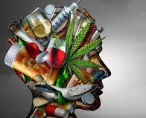
Adicciones
Departamento de Orientación
Septiembre de 2023

Slide 2
¿Qué es una adicción?
La adicción es una enfermedad caracterizada por la búsqueda y el uso compulsivo de una sustancia (droga), actividad o relación .
Se caracteriza por un conjunto de signos y síntomas, en los que se involucran factores biológicos, genéticos, psicológicos y sociales.
Se considera una enfermedad del cerebro porque tiene un efecto directo sobre éste, modificando su estructura y su funcionamiento.
Las drogas actúan en el organismo estimulando el circuito que regula la emoción y el comportamiento, generando una percepción de placer.
El consumo prolongado de una droga hace que aparezca el llamado ‘efecto tolerancia’, que implica que cada vez se necesitan mayores dosis de la sustancia adictiva para obtener el mismo efecto.
En algunos casos, los factores genéticos o la existencia de otros trastornos psicológicos, como la depresión o la ansiedad, pueden incrementar los efectos reforzadores de las drogas.

Slide 3
¿Por qué consumen drogas algunas personas?
Para obtener placer
Para auto-medicarse
Las drogas actúan directamente sobre el sistema de recompensa o gratificación, generando una intensa sensación de placer.
Algunas personas comienzan a abusar de las drogas con el objetivo de disminuir sentimientos de angustia, ansiedad o tristeza. Especialmente el estrés puede jugar un papel importante.
Para mejorar el rendimiento.
La necesidad que algunas personas sienten de mejorar su rendimiento intelectual, mejorando la atención, la concentración o la memoria con sustancias químicas.

Slide 4

Para experimentar o “porque los demás lo hacen”.
La presión que ejerce el entorno sobre el individuo tiene una gran influencia sobre su comportamiento. Esta influencia es especialmente intensa durante la adolescencia, etapa durante la que la corteza pre-frontal del cerebro, la zona encargada de la evaluación de las situaciones, está aún madurando, lo que aumenta el riesgo de tomar malas decisiones, como el consumo de drogas.

Slide 5
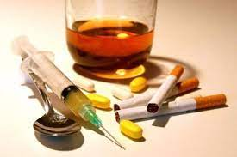
Algunos tipos de adicciones
Alcohol
Tabaco
Cannabis (marihuana
Cocaína
Anfetaminas
Psicofármacos

Slide 6
DROGAS
Las drogas son todas las sustancias naturales o creadas por el ser humano que, al consumirlas, provocan alteraciones en el funcionamiento físico, como pérdida del apetito, o sicológico, como cambios en las sensaciones, en el estado de ánimo o en el comportamiento de quien las consume.
El abuso de drogas provoca efectos a corto y largo plazo en la salud. Las drogas no solo afectan al cuerpo, también pueden afectar a la salud mental de la persona, a sus relaciones laborales, familiares, de pareja, a su vida social y, por supuesto, a su economía.
Cuando hablamos de los efectos de las drogas en el organismo hay que tener en cuenta que estos, dependiendo del tipo de droga, serán diferentes. Hay una clasificación de drogas según su efecto. Mientras unas generan energía y hacen que la persona se sienta más despierta, otras dan una sensación de relajación y calma. Las hay que causan alucinaciones y otras que entumecen el cuerpo.
El consumo prolongado y la cantidad de dosis también influyen en los efectos físicos y psicológicos que causan las drogas

Slide 7
LAS adicciones Y SUS EFECTOS

Slide 8
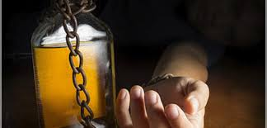
ALCOHOL
El alcohol es uno de los tipos de drogas más consumidas, y sus efectos son bastante conocidos. El alcohol que encontramos en las bebidas se llama etanol. Es una molécula fácilmente soluble en agua y de pequeño tamaño que puede alterar la actividad mental.
Un porcentaje del etanol es absorbido inmediatamente por el estómago y los intestinos, sin necesidad de digestión. De ahí pasa directamente al torrente sanguíneo, por eso tomarlo con el estómago vacío hace que sus efectos se manifiesten antes y con más intensidad. Sin embargo, alrededor de un 90% del alcohol se metaboliza en el hígado, motivo por el que causa tanto daño hepático (cirrosis).
La circulación del alcohol en el torrente sanguíneo hace que sus sustancias lleguen al corazón, a los riñones y al cerebro, donde los efectos más notables son los cambios en el estado de ánimo, el comportamiento, el pensamiento y el movimiento. Tras su consumo se suele dar la llamada resaca con náuseas.
En pequeñas dosis el alcohol actúa como estimulante y sedante, por lo que genera una sensación de bienestar e induce a socializar (es una de las causas por las que los adolescentes lo toman, para sentirse más seguros en situaciones sociales).
El consumo de alcohol durante el embarazo conlleva riesgos para el bebé: síndrome de abstinencia, síndrome de la muerte súbita, infecciones, malformaciones congénitas, problemas de aprendizaje y de comportamiento, y también trastornos del espectro del alcoholismo fetal (TEAF), como el síndrome del alcoholismo fetal (SAF) .

Slide 9
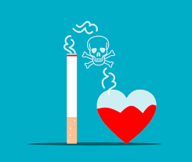
TABACO
El fumar tabaco puede traer diversos riesgos. Su consumo es particularmente perjudicial durante el embarazo y en la etapa amamantamiento. Su uso abusivo es causa de tabaquismo y dependencia física y psíquica.
El tabaco perjudica seriamente la salud, provocando una serie de afecciones respiratorias (como bronquitis crónica, enfisema pulmonar), cardiovasculares (infartos), úlceras al estómago y distintos tipos de cáncer (al pulmón, bucal, de laringe, etc.).
Estimulante del sistema nervioso central (entre quienes fuman, también produce un efecto de “relajación”).

Slide 10

CANNABIS (MARIHUANA)
Un cannabinoide es un compuesto orgánico que pertenece al grupo de los terpenofenoles y activa los receptores cannabinoides en el organismo humano. Los cannabinoides más conocidos del cannabis son el cannabidiol (CBD) y el tetrahidrocannabinol (THC), el principal compuesto psicoactivo de la marihuana.
Los efectos principales de estas sustancias son una euforia moderada, relajación, intensidad en las experiencias (aunque se pueden vivir negativamente con paranoias, ataques de angustia). Una vez pasada la fase de euforia, pueden aparecer ataques de ansiedad, miedo, desconfianza en los demás y pánico.
Los efectos secundarios de esta droga pueden ser la somnolencia, los cambios en la percepción espacio-temporal (en general, conducir bajo los efectos de las drogas es peligroso y en el caso del cannabis es especialmente peligroso), la agitación, irritación, conjuntivitis, midriasis (pupilas dilatadas). También se han documentado efectos cardiovasculares como taquicardia y cambios en la presión arterial.

Slide 11
COCAINA
La cocaína entra dentro de la clasificación de drogas estimulantes. Proporciona al consumidor una sensación de euforia y excitación, seguida de energía y confianza. Genera una adicción rápida.
Entre los efectos físicos de esta droga: dilatación de las pupilas y enrojecimiento de los ojos. Puede causar complicaciones médicas como infartos causados por la vasoconstricción y los espasmos y crisis hipertensivas que pueden provocar una hemorragia cerebral.
El consumo durante el embarazo provoca crecimiento deficiente del feto, complicaciones durante la gestación debido a la acción vasoconstrictora (aborto, desprendimiento de la placenta), crecimiento intrauterino retardado (CIR), prematuridad, malformaciones en el feto.
En esta clasificación de drogas también entra la cocaína crack. Se concibió y sintetizó originalmente como un sustituto de la cocaína porque el consumo nasal provoca la destrucción de los tejidos nasales, por lo que la inhalación era el único modo alternativo de ingesta. Su consumo continuado y prolongado puede provocar psicosis, estados paranoicos acompañados de delirios y alucinaciones, agresividad y alienación.

Slide 12
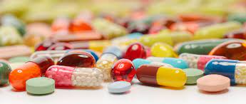
ANFETAMINAS
Las anfetaminas son legales cuando las receta un médico y se utilizan para tratar algunos problemas de salud, pero son ilegales sin prescripción médica y para uso recreativo.
Las anfetaminas pertenecen a la categoría de drogas estimulantes. Aumentan la presencia de serotonina, por lo que generan una gran adicción, y este aumento provoca varios efectos psicológicos: una fuerte sensación de bienestar, una mayor desinhibición con los demás, elimina las barreras emocionales y de comunicación, produce un aumento de las sensaciones y una mayor capacidad para percibir el ritmo y la música.
El efecto excitante de las anfetaminas incluye: hiperactividad, reducción de la sensación de fatiga, logorrea, disminución del apetito, agresividad, impulsividad, hasta llegar a la psicosis total con crisis maníacas, delirios y alucinaciones, aumento de la actividad del sistema cardiovascular con riesgo de arritmias, infartos y hemorragias cerebrales. Los efectos de las drogas en el organismo, pueden llegar a ser devastadores.

Slide 13
PSICOFÁRMACOS
Los psicofármacos son sustancias químicas que actúan sobre el sistema nervioso central y que se usan para el tratamiento de los trastornos de la salud mental.
Los psicofármacos son recetados para tratamientos médicos y bajo supervisión profesional por tiempos limitados, sin que traigan mayores consecuencias. Sin embargo, el riesgo aumenta cuando las personas se automedican, provocando trastornos del sueño, irritabilidad, crisis de pánico, depresiones.
También dificultan el desarrollo de tareas motoras y generan alteraciones de la memoria.
La adicción a los psicofármacos afecta a tres niveles:
El fisiológico, porque el cuerpo pide más dosis.
El cognitivo, pues el pensamiento de la persona está centrado en conseguir o consumir las pastillas.
El conductual, porque algunas personas realizan acciones que nunca harían si no tuvieran la adicción.

Slide 14
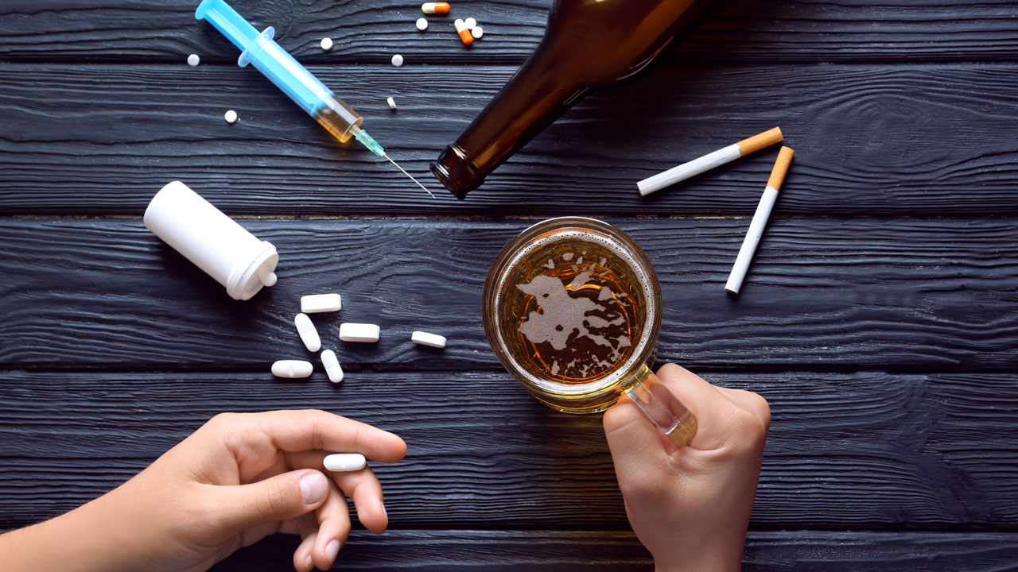
ESTADISTICAS
Las tres principales drogas consumidas en Chile, sin considerar el alcohol, y tabaco son la marihuana (48,4%), cocaína (21%), pasta base (11,4%), benzodiacepinas (8,5%), anfetaminas (2,3%) y metanfetaminas (0,9%).

Slide 15

FACTORES PROTECTORES
Autocontrol.
Relaciones positivas.
Supervisión y apoyo familiar.
Información.
Políticas publicas
Desarrollo de habilidades sociales.
Autoestima alta.

Slide 16
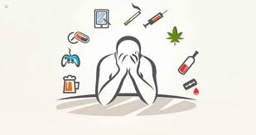
FACTORES DE RIESGO
Conducta agresiva temprana
Habilidades sociales deficientes
Ausencia de supervisión familiar
Red de amigos que utilizan sustancias
Disponibilidad de la droga
Presión social
Búsqueda de sensaciones fuertes

Slide 17
MITOS Y REALIDADES
EL ALCOHOL NOS PONE “BUENA ONDA”..
Falso: El alcohol hace que la gente se desinhiba, pero hay quienes al beber tienen reacciones negativas que pueden provocar problemas con la ley, violencia, conflictos con la familia, la pareja o en el trabajo.
PARA PASARLO BIEN HAY QUE BEBER ALCOHOL.
Falso: El alcohol produce una “buena onda” temporal, que termina cuando se acaba el efecto. Beber en exceso puede traer un buen momento, pero luego podemos sentirnos cansados, deprimidos o nerviosos.
LA VENTA DE ALCOHOL ESTÁ PERMITIDA A MENORES DE 18 AÑOS.
Falso: La ley de alcoholes sanciona la venta u obsequio de alcohol a menores de edad. Quien lo haga arriesga penas de cárcel de 21 a 40 días y multas de 3 a 10 unidades tributarias mensuales.

Slide 18
MITOS Y REALIDADES
EL CONSUMO DE MARIHUANA NO HACE DAÑO.
Falso: La marihuana puede generar dependencia. Su consumo produce dificultades en la capacidad de aprendizaje, problemas de concentración, altera la memoria inmediata y desmotiva.
UNA INTOXICACIÓN GRAVE CON ALCOHOL PUEDE PRODUCIR LA MUERTE.
Verdadero: Si la intoxicación es grave, existe un alto riesgo de morir, ya que puede causar parálisis respiratoria y compromiso cardiovascular. También puede provocar pérdida de conocimiento, problemas respiratorios, gastritis crónica y alterar el funcionamiento del hígado, lo que puede llevar finalmente a una cirrosis hepática. Además puede provocar una hepatitis aguda que eventualmente puede causar la muerte.
LA MARIHUANA NO AFECTA LOS PULMONES.
Falso: La marihuana afecta los pulmones porque el humo se retiene en ellos, conteniendo el monóxido de carbono. Esto inflama los pulmones y produce riesgos de contraer enfermedades como la neumonía, bronquitis crónica, etc.
MIENTRAS MÁS JOVEN SE COMIENCE A CONSUMIR DROGAS, MÁS PROBABILIDADES HAY DE SER DEPENDIENTE.
Verdadero: Diversas investigaciones señalan que mientras más temprano se inicie el consumo de drogas, más probabilidades hay de generar una adicción (dependencia de las drogas). Esto se debe a que el organismo joven se encuentra en desarrollo y, por lo tanto, es más vulnerable a los efectos de las drogas.

Slide 19
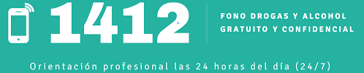
No olvidar
Si necesitas ayuda u orientación
El número 1412 corresponde al Fono Drogas y Alcohol que es un servicio gratuito, anónimo y confidencial, que funciona las 24 horas del día y que SENDA pone a disposición de las personas que se ven afectadas por el consumo de alcohol y otras drogas; ya sea personalmente o por sus familiares, amigos o cercanos

